Slide 1
МИНИСТЕРСТВО ЦИФРОВОГО РАЗВИТИЯ, СВЯЗИ И МАССОВЫХ КОММУНИКАЦИЙ РОССИЙСКОЙ ФЕДЕРАЦИИ Федеральное государственное бюджетное образовательное учреждение высшего образования «Поволжский государственный университет телекоммуникаций и информатики» КОЛЛЕДЖ СВЯЗИ Дипломная работа КС ПГУТИ 09.02.07.004 «Разработка интернет - библиотеки»
Выполнил: студент группы 4 ИСПп-5 Угатьев Евгений Владимирович Дипломный руководитель: Андреевская Н.В.
Самара 2024г.

Slide 2
Актуальность, цель и задачи
Актуальность:
Создание веб-приложения для библиотеки в современном цифровом мире является не просто актуальным, а необходимым шагом для удовлетворения потребностей пользователей и повышения эффективности работы самой библиотеки. Веб-приложение упрощает процесс поиска и чтения книг, позволяет управлять библиотечным фондом более эффективно и открывает новые возможности для взаимодействия с пользователями, обеспечивая пользователям доступ к информации в любое время и из любого места. Внедрение веб-приложения способствует развитию культуры чтения, улучшению обслуживания пользователей и повышению эффективности работы библиотекарей.
Цель - разработка веб-приложения библиотеки, соответствующего современным требованиям и удовлетворяющего потребности пользователей.
Основные задачи:
Изучить теоретические аспекты разработки веб-приложений.
Проанализировать средства создания веб-приложений.
Разработать требования к программному продукту.
Разработать веб-приложение.

Slide 3
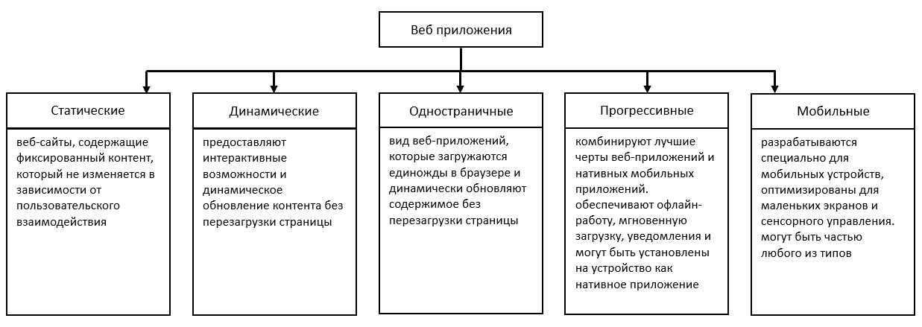
Основные типы веб-приложений и их особенности

Slide 4
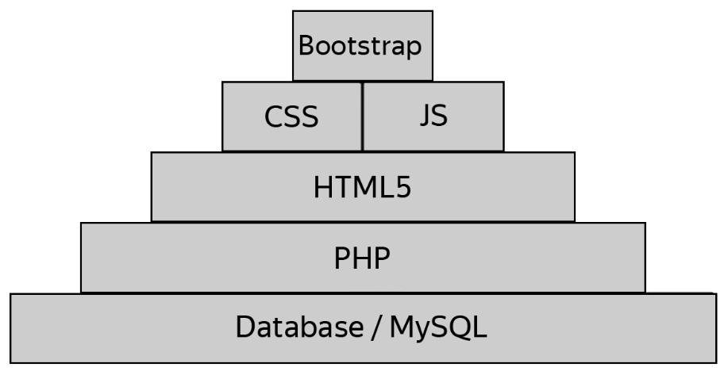
Инструменты и технологии для разработки веб-приложения

Slide 5
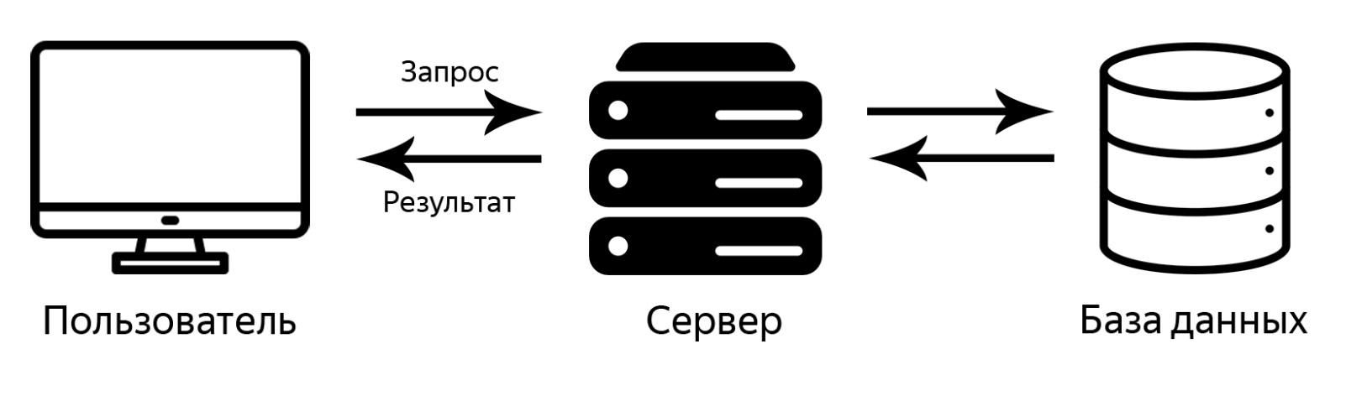
Архитектура системы веб-приложения

Slide 6
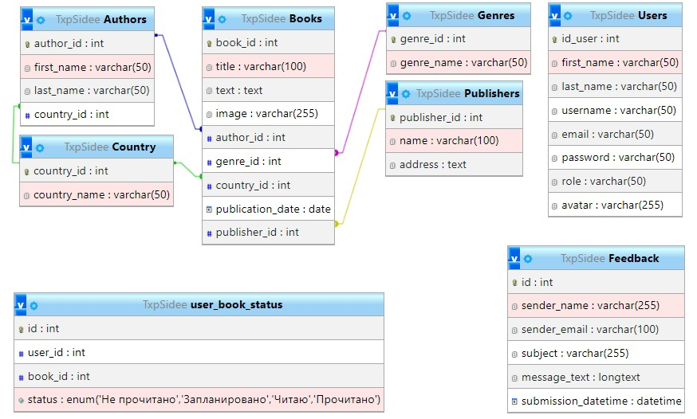
Структура базы данных

Slide 7
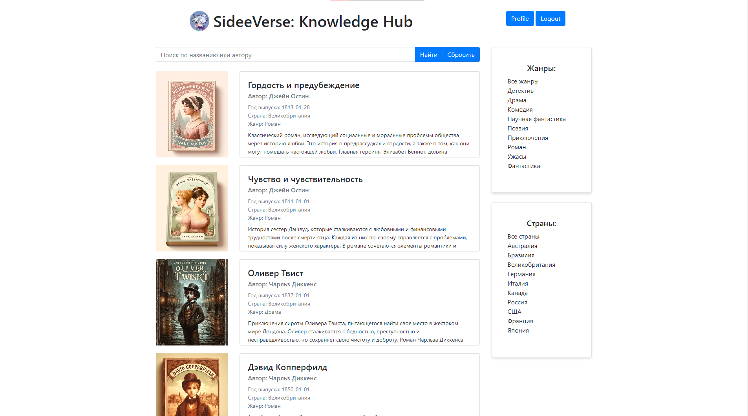
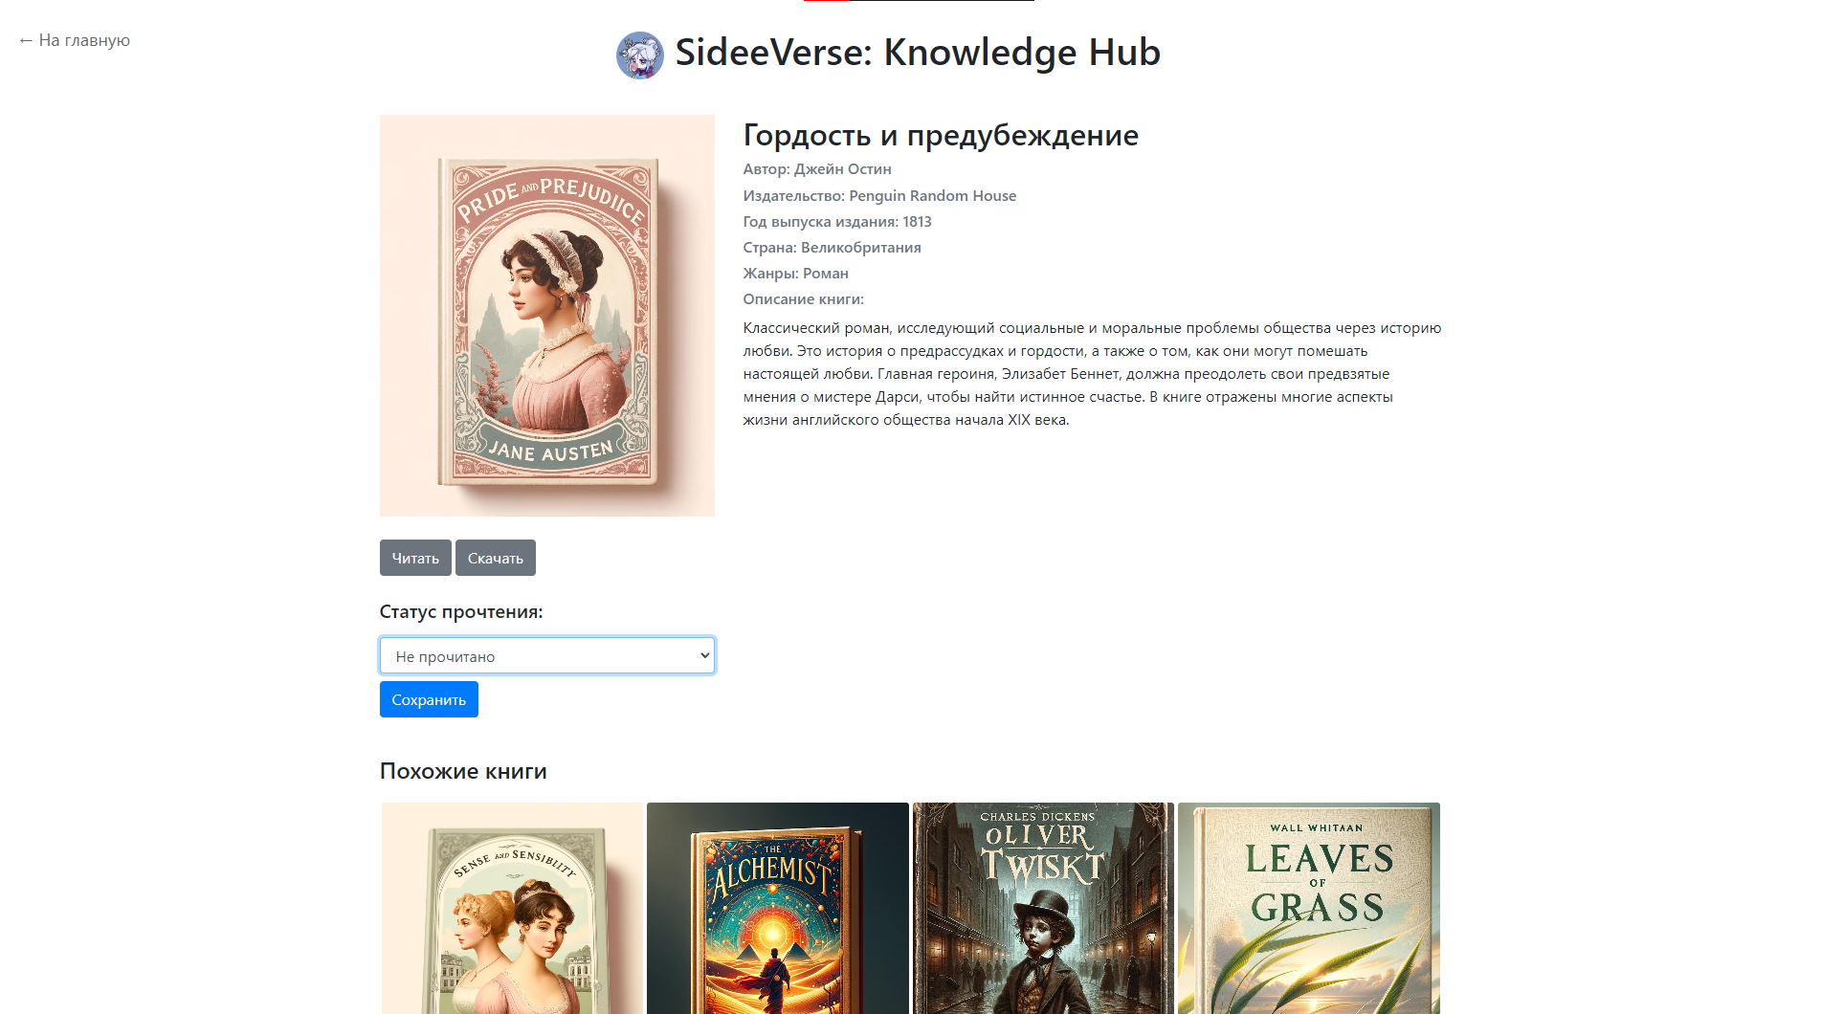
Основные функции для пользователей библиотеки
Главная страница:
Каталог книг
Строка поиска
Фильтры
Подробная информация о книге:
Изображение книги
Данные о книге
Статус прочтения
Блок похожих книг

Slide 8
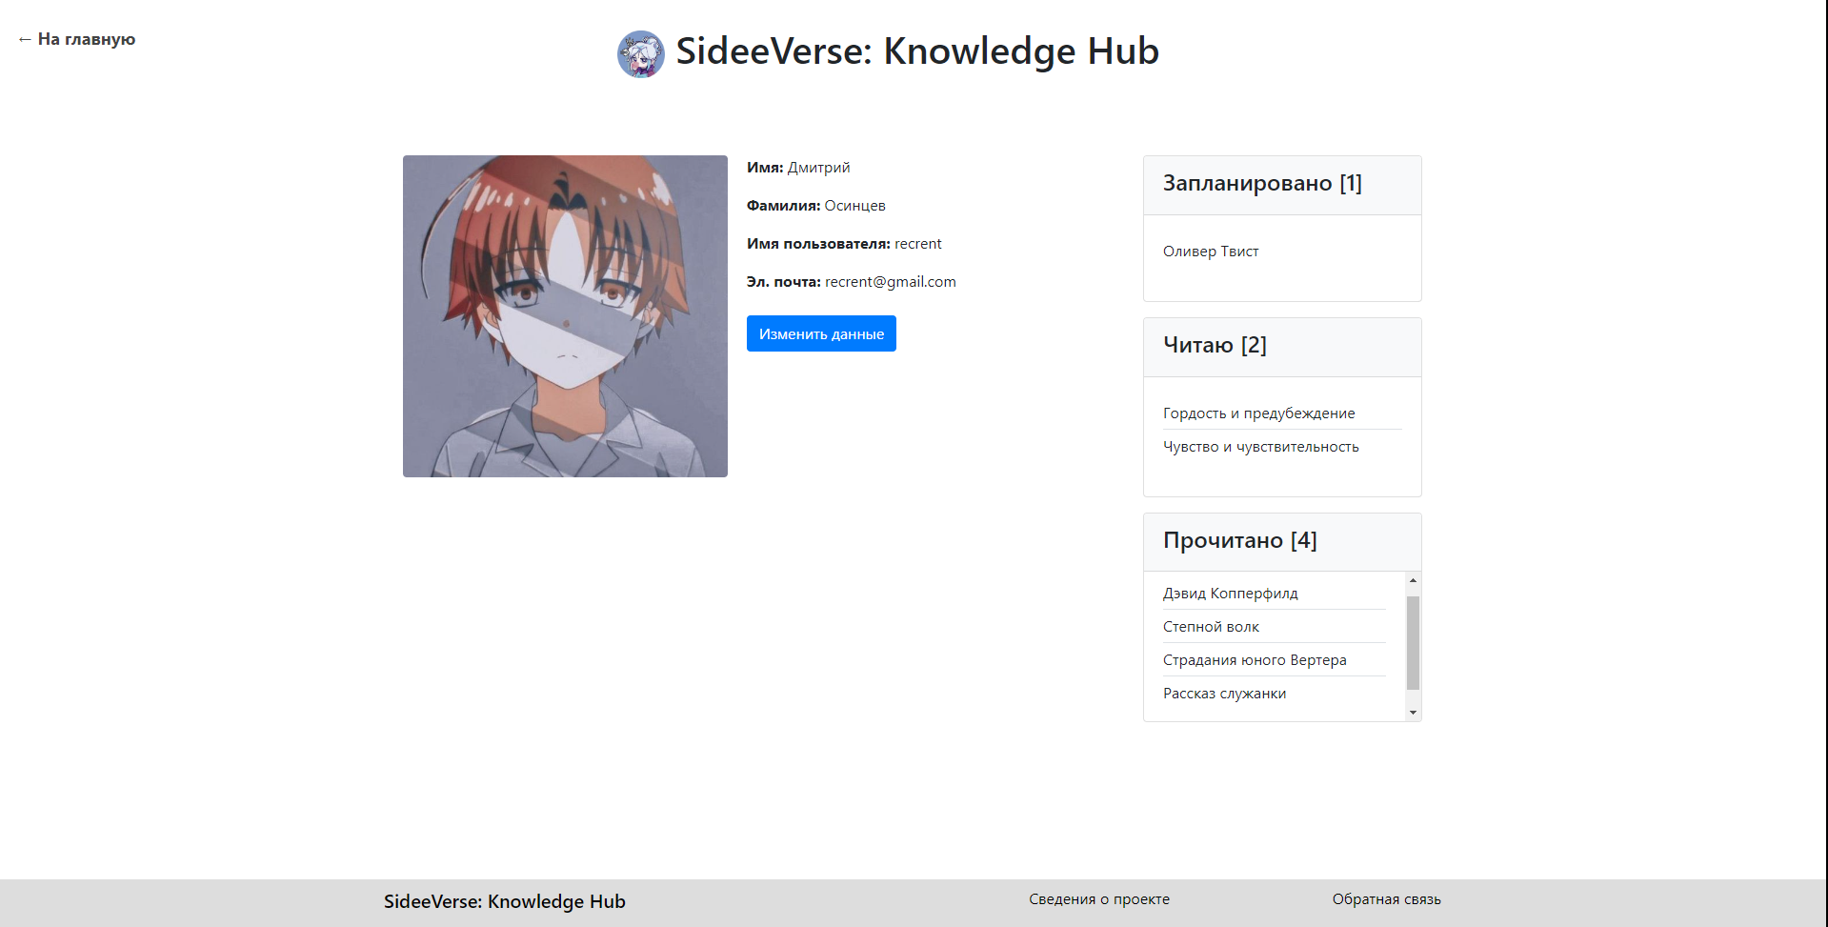
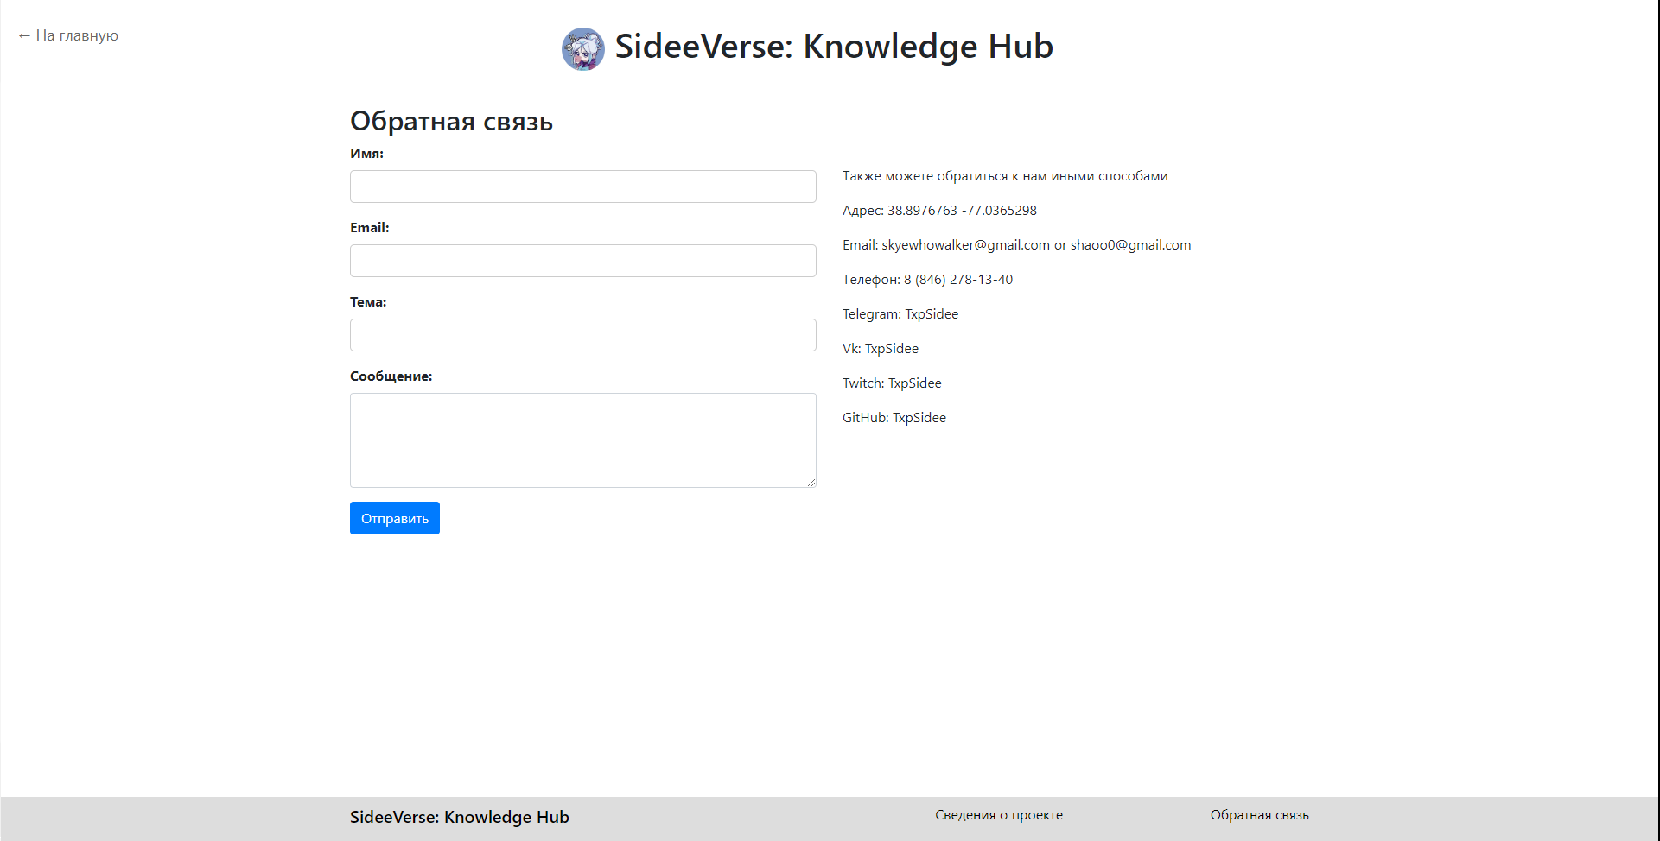
Основные функции для пользователей библиотеки
Профиль пользователя:
Изображение профиля
Данные пользователя
Блоки статистики чтения
Обратная связь:
Форма обращения к команде проектка
Контактные данные

Slide 9
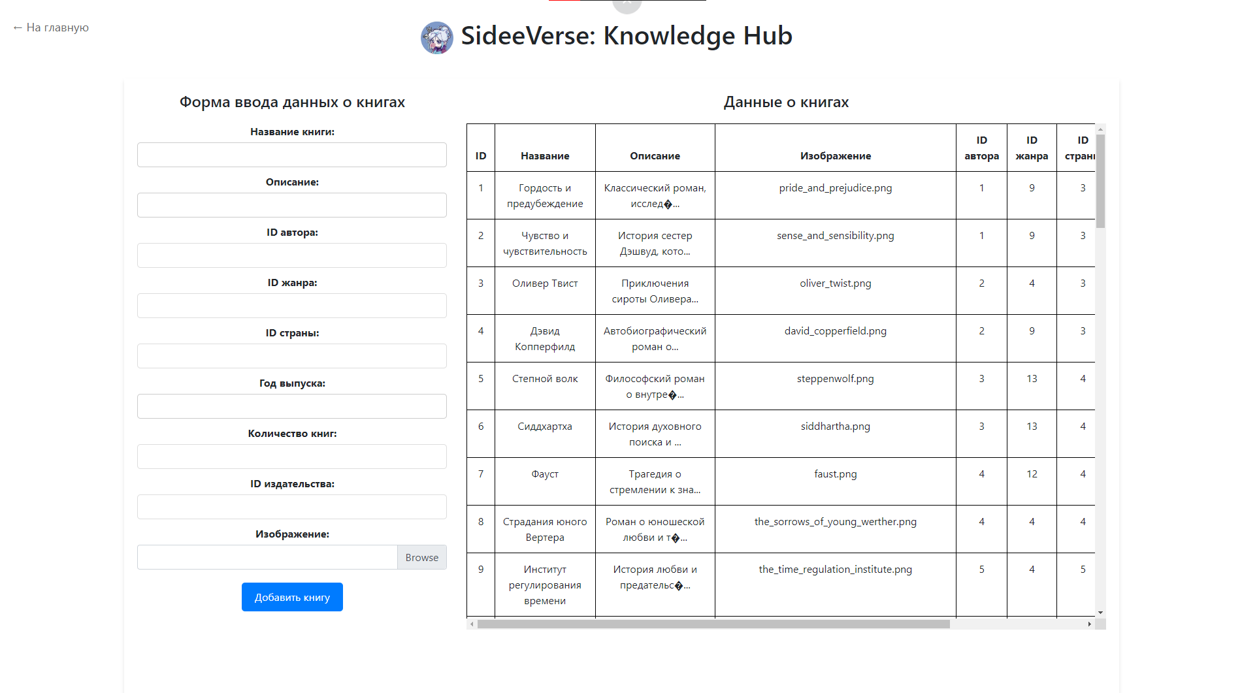
Функциональность для администраторов библиотеки
Администраторы веб-приложения имеют доступ к странице «Панель управления», на которой размещены следующие элементы:
Формы добавления записей в различные таблицы базы данных.
Таблицы отражающие существующие записи в тех таблицах, данные которых администратор может изменять.
Панель управления предоставляет администраторам удобные инструменты для управления содержимым веб-приложения, позволяя редактировать записи в базе данных без необходимости прямого взаимодействия с SQL.

Slide 10
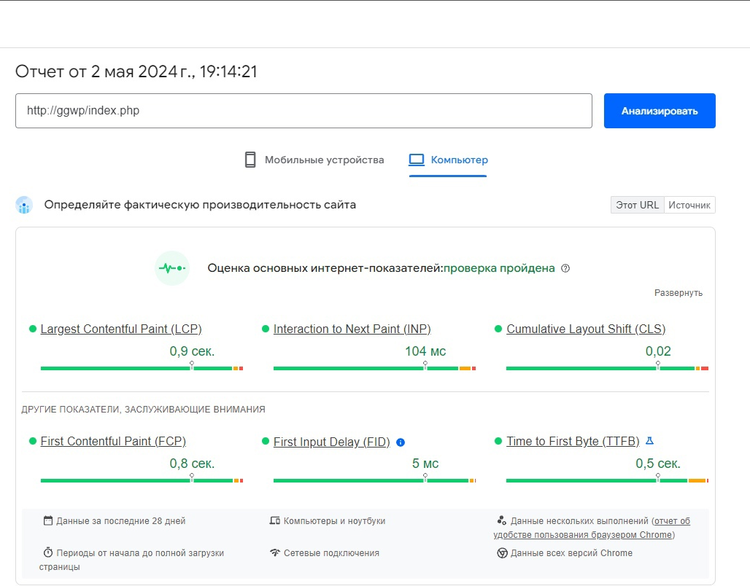
Методы оптимизации и обеспечения производительности веб-приложения.
Для тестирования производительности сайта использовался сервис Google PageSpeed Insights: инструмент для анализа производительности страниц.
Результаты тестирования показали, что сайт загружается достаточно быстро и соответствует основным рекомендациям по оптимизации. Такого результат удалось достичь за счет следующих факторов:
Оптимизация баз данных: индексация, нормализация, оптимизация запросов.
Использование компонентов Bootstrap: минимизированные версий файлов, сетка Bootstrap.
Оптимизация изображений: сжатие изображений
Сжатие CSS и JavaScript: используются минимизированные версии

Slide 11

Планируемые нововведения
Адаптация под другие виды устройств
Обеспечение корректной работы на мобильных телефонах, планшетах и других устройствах.
Повышение уровня безопасности и надежности сайта
Введение более строгих мер безопасности и улучшение устойчивости к кибератакам.
Расширение коллекции книг
Добавление новых книг и материалов для удовлетворения различных групп пользователей.
Внедрение новых возможностей для пользователей
- Разработка дополнительных функций, таких как персонализированные рекомендации и улучшенные функции поиска.

Slide 12
Спасибо за внимание! Готов ответить на ваши вопросы.

